Slide 1
Система учёта книг в библиотеке «Biblioteka»
Практическая работа № 6
Шеромов Михаил, группа ИСП-271

Slide 2
Цель и задачи
Цель: разработать и сдать веб-систему учёта книг, читателей и выдач для библиотеки.
Задачи:
• спроектировать базу данных и модули;
• реализовать админ-панель и REST API с JWT;
• добавить отчёты и панель заведующего;
• покрыть проект тестами и подготовить документацию.

Slide 3
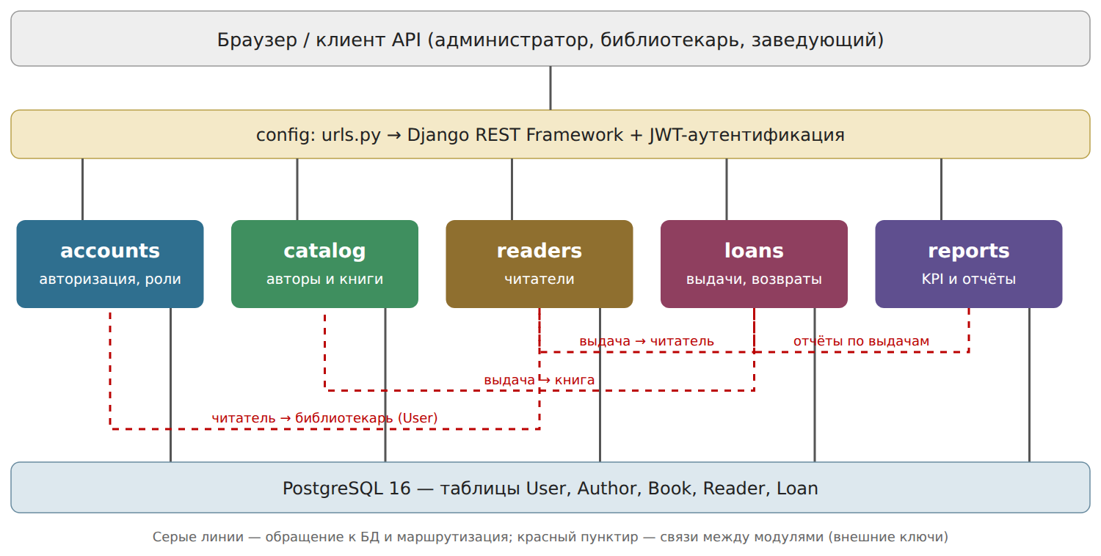
Схема модулей
Пять приложений Django: accounts, catalog, readers, loans, reports.
Отчёты читают данные из остальных модулей через сервис ReportService.

Slide 4
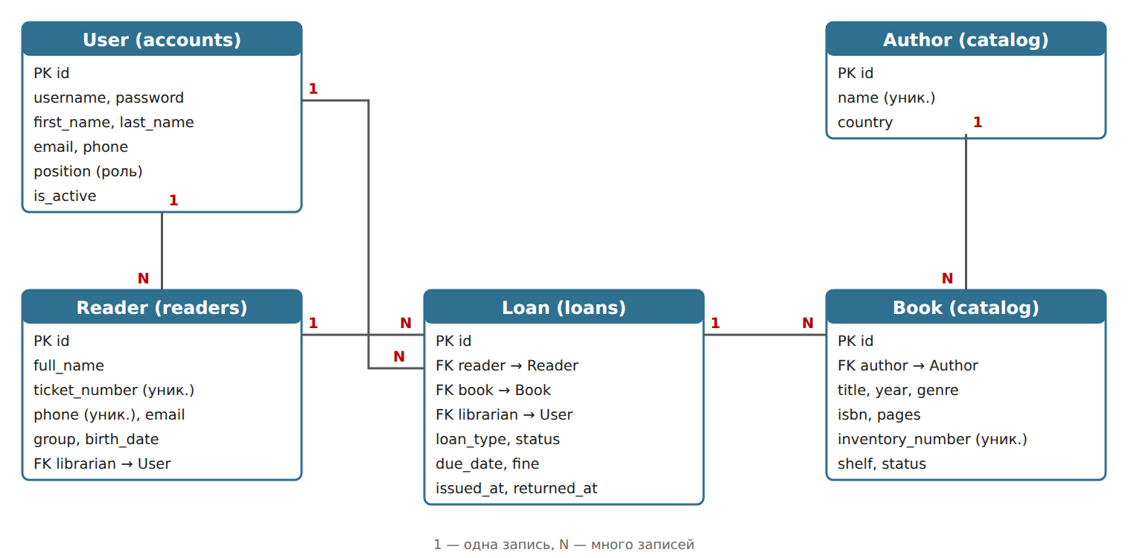
Структура базы данных
Автор → книги (1:N).
Читатель и книга связаны через выдачу.
Библиотекарь указывается в читателях и выдачах.

Slide 5
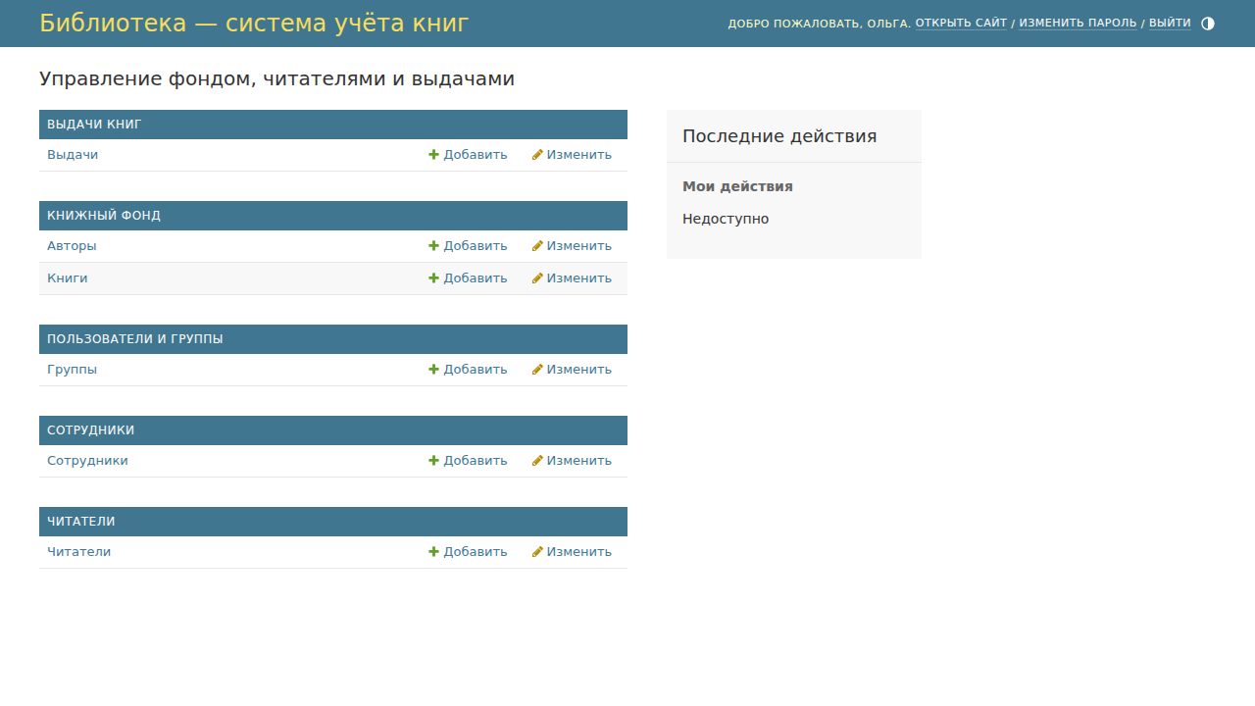
Админ-панель
Управление пользователями, авторами, книгами, читателями и выдачами.
Поиск и фильтры в списках.

Slide 6
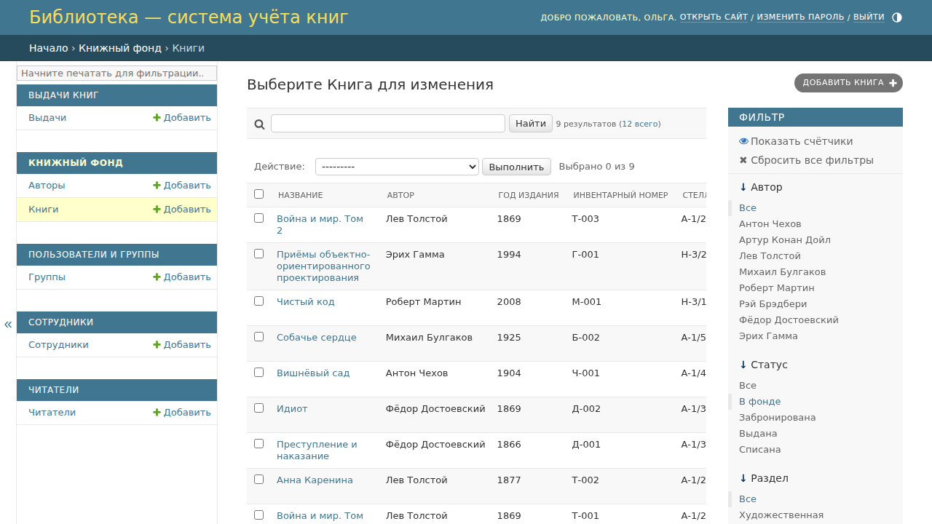
Каталог книг
Название, автор, жанр, шкаф, инвентарный номер.
Статус книги: свободна, забронирована, на руках.

Slide 7
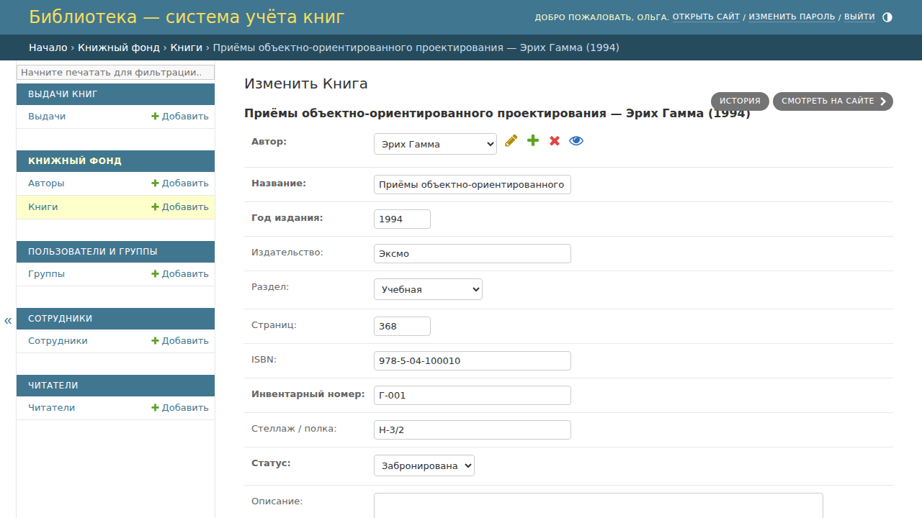
Выдачи и каскад статусов
Оформление выдачи переводит книгу в статус «Забронирована».
Выдача — «На руках», срок +14 дней; возврат освобождает книгу и считает штраф.

Slide 8
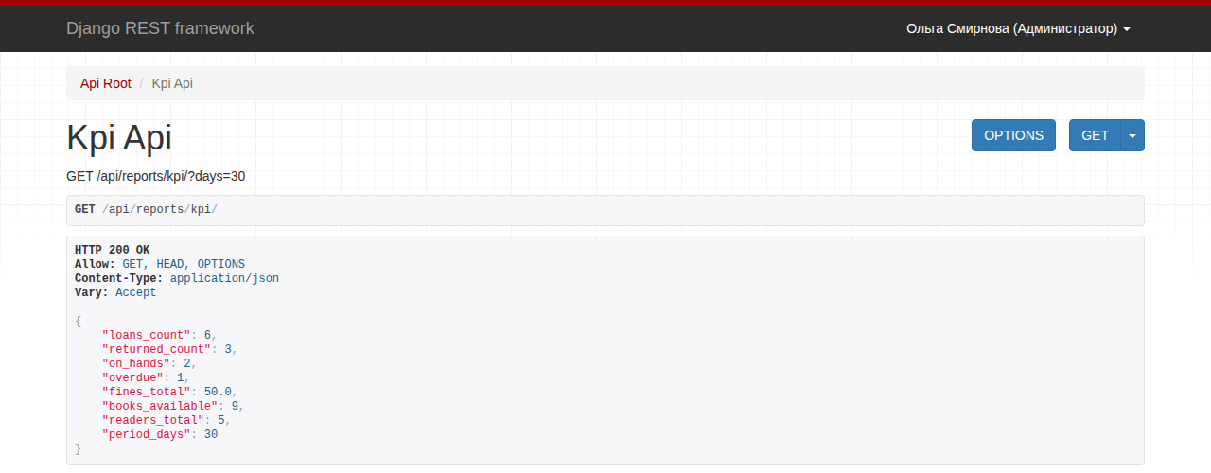
Показатели (KPI)
Выдачи, возвраты, книги на руках, просрочка, штрафы.
Показатели пересчитываются сразу после действий библиотекаря.

Slide 9
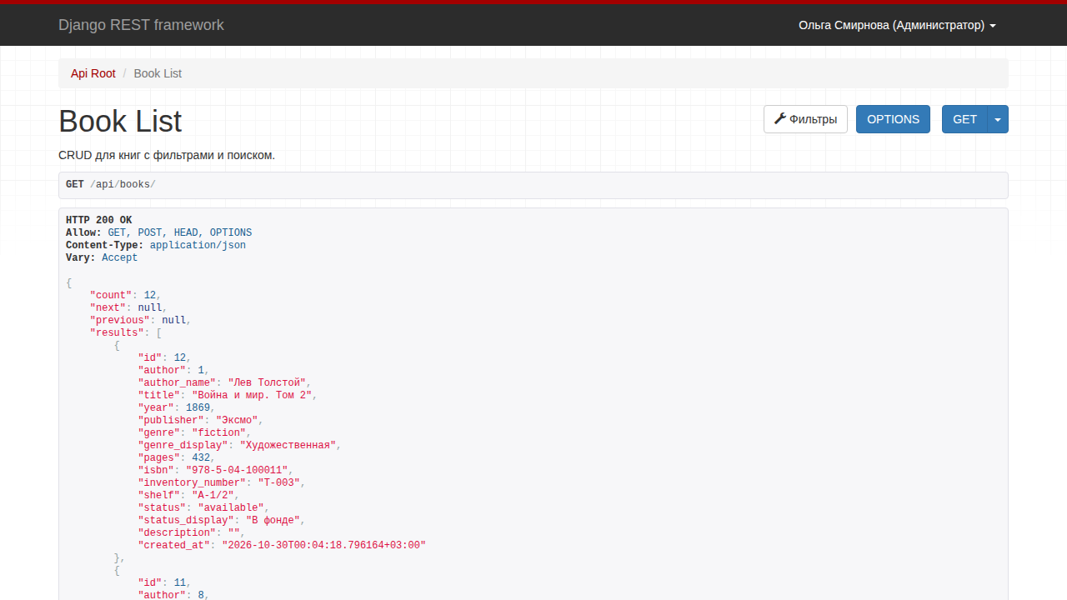
REST API
Адреса /api/books/, /api/readers/, /api/loans/, /api/reports/.
Вход по JWT: Authorization: Bearer <токен>.

Slide 10
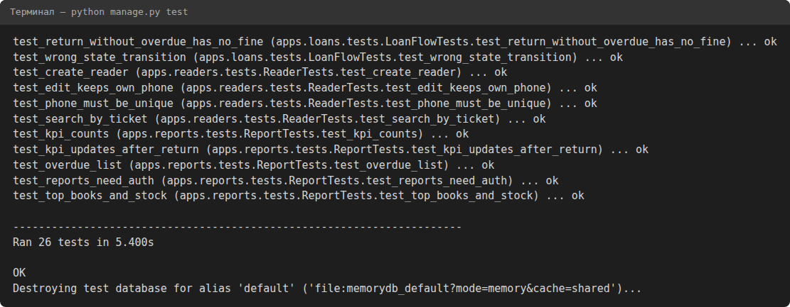
Тестирование
26 автотестов: авторизация, каталог, читатели, выдачи, отчёты.
Все тесты проходят.

Slide 11
Итоги и перспективы
Итоги:
• работающая система учёта с админкой, API и дашбордом;
• бизнес-логика выдач в моделях, 26 тестов;
• руководства пользователя и разработчика.
Перспективы:
• уведомления должникам по e-mail;
• электронный каталог для читателей;
• штрих-коды на книгах.

Slide 12
Спасибо за внимание!

